Slide 1


Slide 2


1975

Slide 3


Slide 4
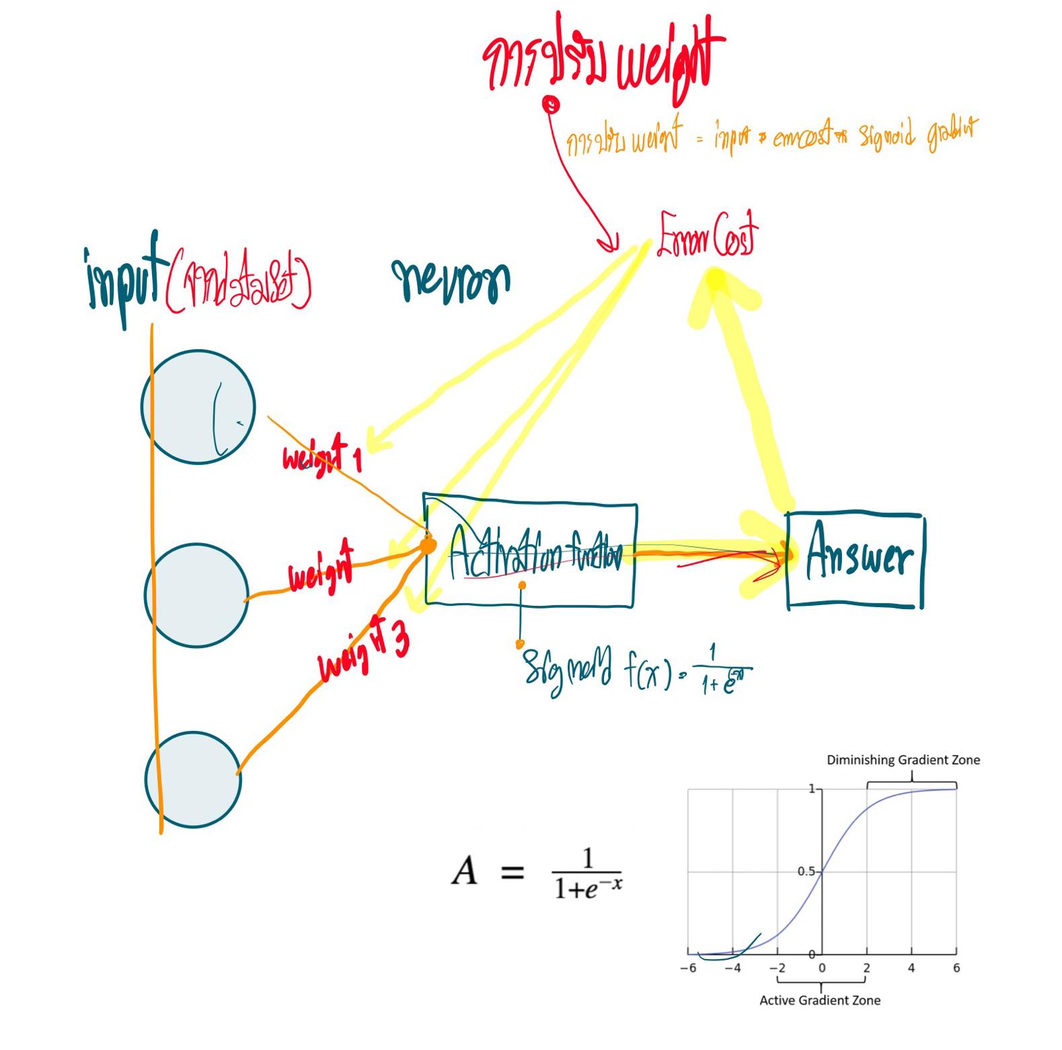

Slide 5
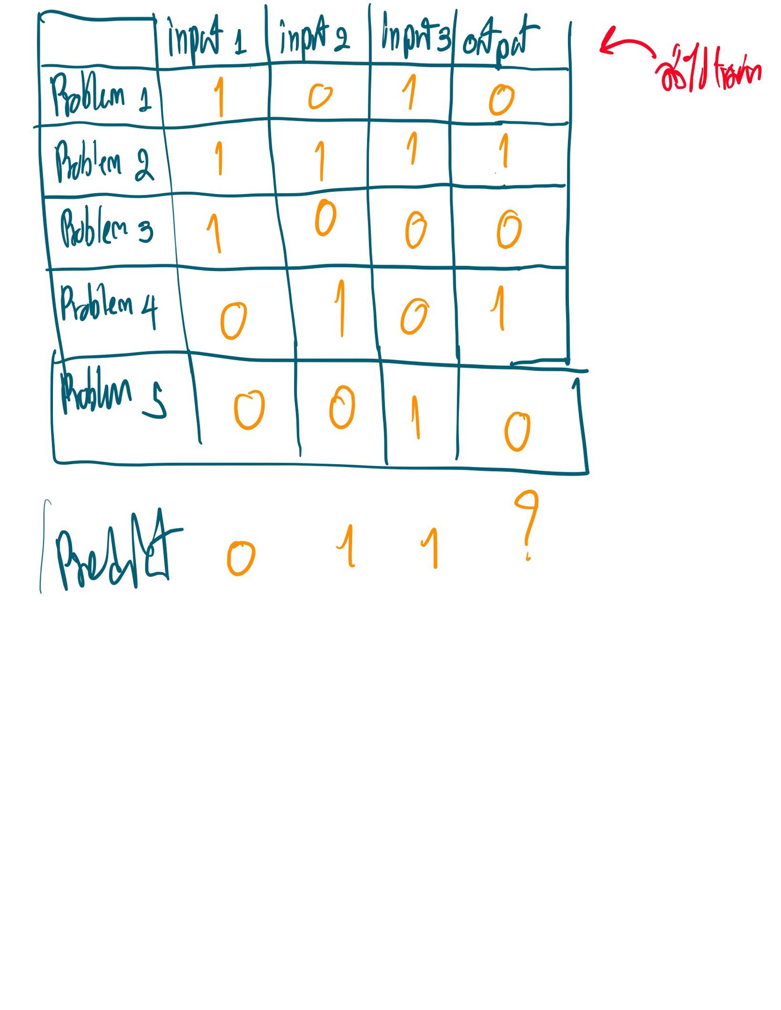

Slide 6
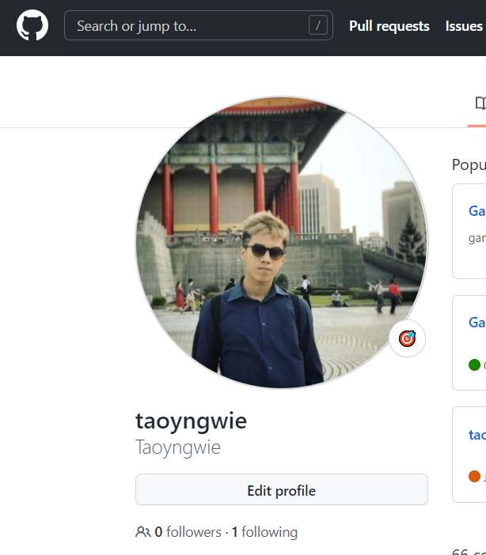

ลิงค์โปรแกรมภายใน GitHub

Slide 7
สามารถนำไปพัฒนาต่อยอดอย่างไรได้บ้าง
-ใช้ในการTraining AI ให้มีความละเอียดซับซ้อนมากขึ้น
เพื่อเข้าสู่ Deep learning อย่างเต็มรูปแบบ

